Slide 1
算法类问题综合实践
Python远程控制VREP仿真
程龙
2021.12.17

Slide 2
概述
机制：Remote API
官方介绍：
Remote API 是其他应用程序与 CoppeliaSim 连接的几种方式之一。 它允许 CoppeliaSim 和外部应用程序（即运行在不同进程或不同机器上的应用程序）之间的通信，是跨平台的，支持服务调用（即阻塞调用），以及双向数据流。
目前三种框架：ZeroMQ-based，legacy remote API，B0-based

Slide 3
Legacy remote API
支持语言：C/C++，Python，Java，Matlab/Octave，Lua
远程 API 函数通过socket（或者通过共享内存）与 CoppeliaSim 交互。
同步/异步工作模式（默认异步）
同步模式：VREP端每一次仿真步骤（或循环）都与远程端同步，即，VREP会等待远程端的触发信号，收到信号后才进行下一个仿真步骤。
异步模式：VREP端的仿真步骤按照设置的dt间隔进行，不与远程端同步。编程相对简单。
甚至可以远程控制仿真（打开场景，开始、暂停、停止仿真等）

Slide 4
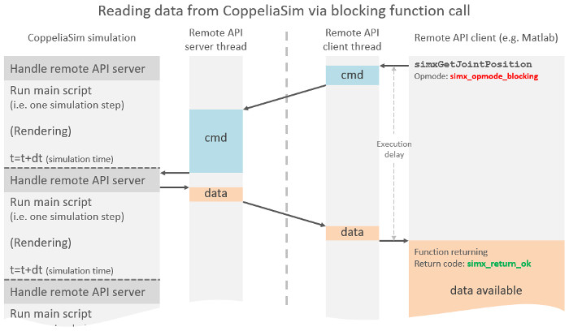
Remote API 数据通信机制
都有缓存，可以临时保存接收到的命令与数据。
VREP端
远程端
VREP端后台线程，沟通远程端线程与VREP仿真器。
远程端后台线程，与VREP后台线程通信。VREP已提供。
VREP仿真线程
你的程序，只与远程端后台线程直接通信

Slide 5
异步模式下阻塞式函数调用
Python端被阻塞时，VREP端正常仿真，两端不同步，即异步模式。
如何指定阻塞或非阻塞？通过参数：opmode。
函数调用
远程端（Python）等待数据返回，即称为阻塞(blocking)
收到数据，调用结束

Slide 6
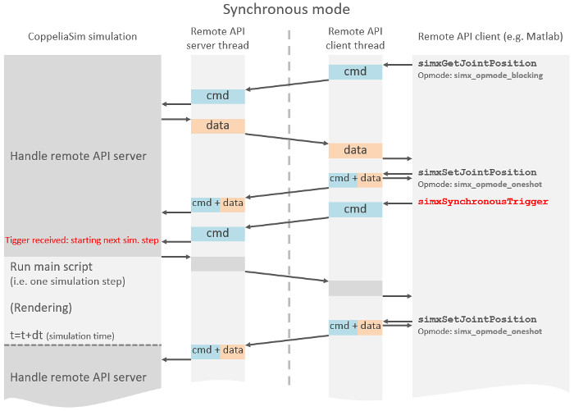
同步模式下阻塞式函数调用
在没收到远程端的
simxSynchronousTrigger
信号时，VREP端仿真暂停。
函数调用
阻塞(blocking)
收到数据
远程端执行完操作后，发送触发信号
收到触发信号后，仿真执行一步后暂停，等待下一个触发信号。

Slide 7
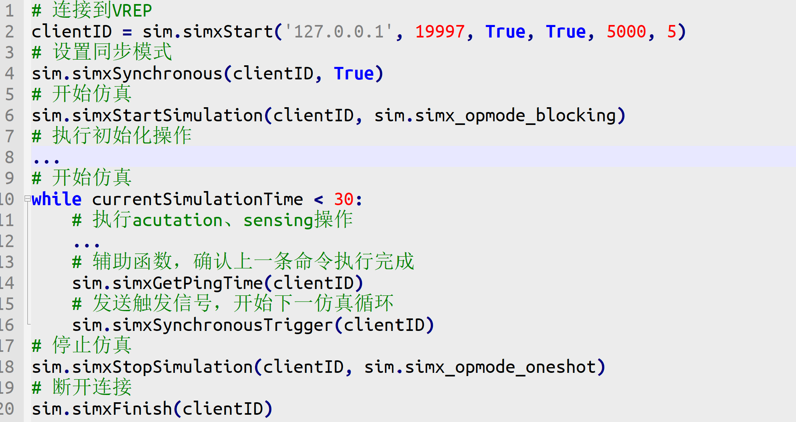
同步模式下阻塞式函数调用
同步模式建议VREP端的服务采用continuous remote API server。

Slide 8
操作教程：Python远程端
确定你的python源文件所在目录，即工作目录
Remote API 功能需要工作目录中有以下三个文件：
sim.py
simConst.py
remoteApi.dll
A和B位置：C:\Program Files\CoppeliaRobotics\CoppeliaSimEdu\programming\remoteApiBindings\python\python\
C位置：C:\Program Files\CoppeliaRobotics\CoppeliaSimEdu\programming\remoteApiBindings\lib\lib\Windows
把三个文件复制到你的工作目录。

Slide 9
操作教程：Python远程端
在你的Python源文件开始加入：
try:
import sim
except:
print ('--------------------------------------------------------------’)
print ('"sim.py" could not be imported. This means very probably that’)
print ('either "vrep.py" or the remoteApi library could not be found.’)
print ('Make sure both are in the same folder as this file,’)
print ('or appropriately adjust the file "vrep.py“’)
print ('--------------------------------------------------------------’)
print (‘’)
之后就可以正常调用sim.py中提供的接口函数与VREP通信了。例如调用sim.simxStart等

Slide 10
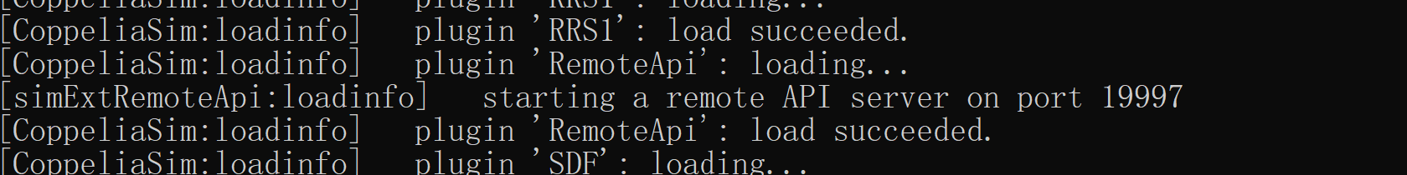
操作教程：VREP端
确认remote API 插件已正常加载。查看VREP的命令行：
这种在启动VREP时自动启动的称之为持续remote API server服务。
还可以在脚本中显式调用：simRemoteApi.start。这种称之为临时remote API server服务。该服务只有在仿真过程中存在。
VREP已完成remoteApi插件加载，并且自动启动了服务（server），端口为19997

Slide 11
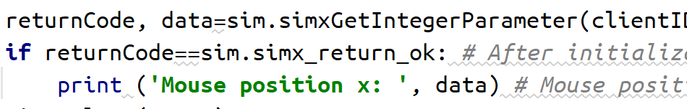
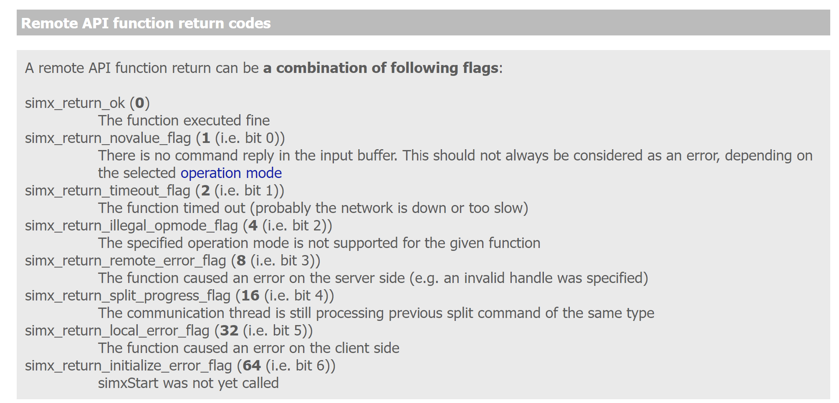
Remote API
函数名和调用方式和VREP脚本中使用的API非常相似，除了以下两个区别：
大部分remote API函数都会额外返回一个具有相似功能的值： return code，用于判断函数执行是否成功。

Slide 12
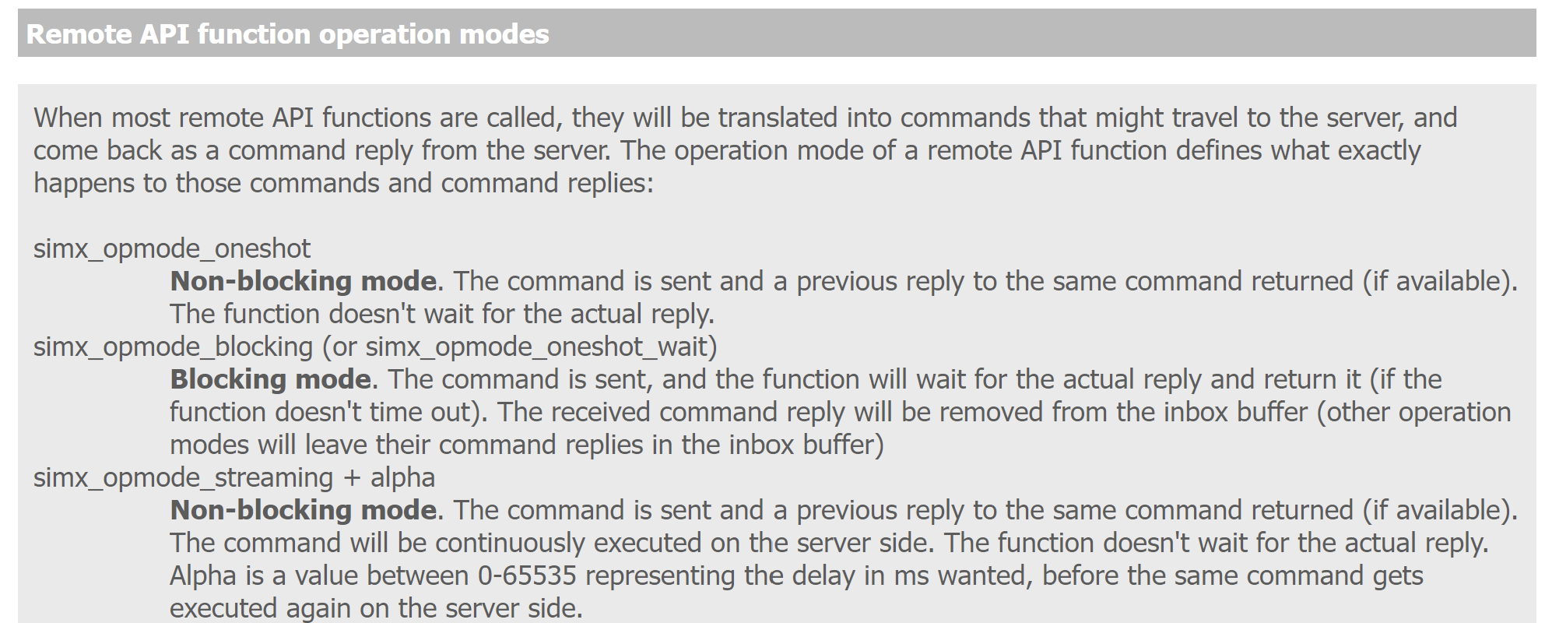
Remote API
函数名和调用方式和VREP脚本中使用的API非常相似，除了以下两个区别：
大部分remote API函数都会额外输入两个参数： the operation mode和clientID 。
clientID：唯一的VREP端ID。
the operation mode：即前文提到的用于指定通信方式（阻塞、非阻塞、数据流等）。

Slide 13
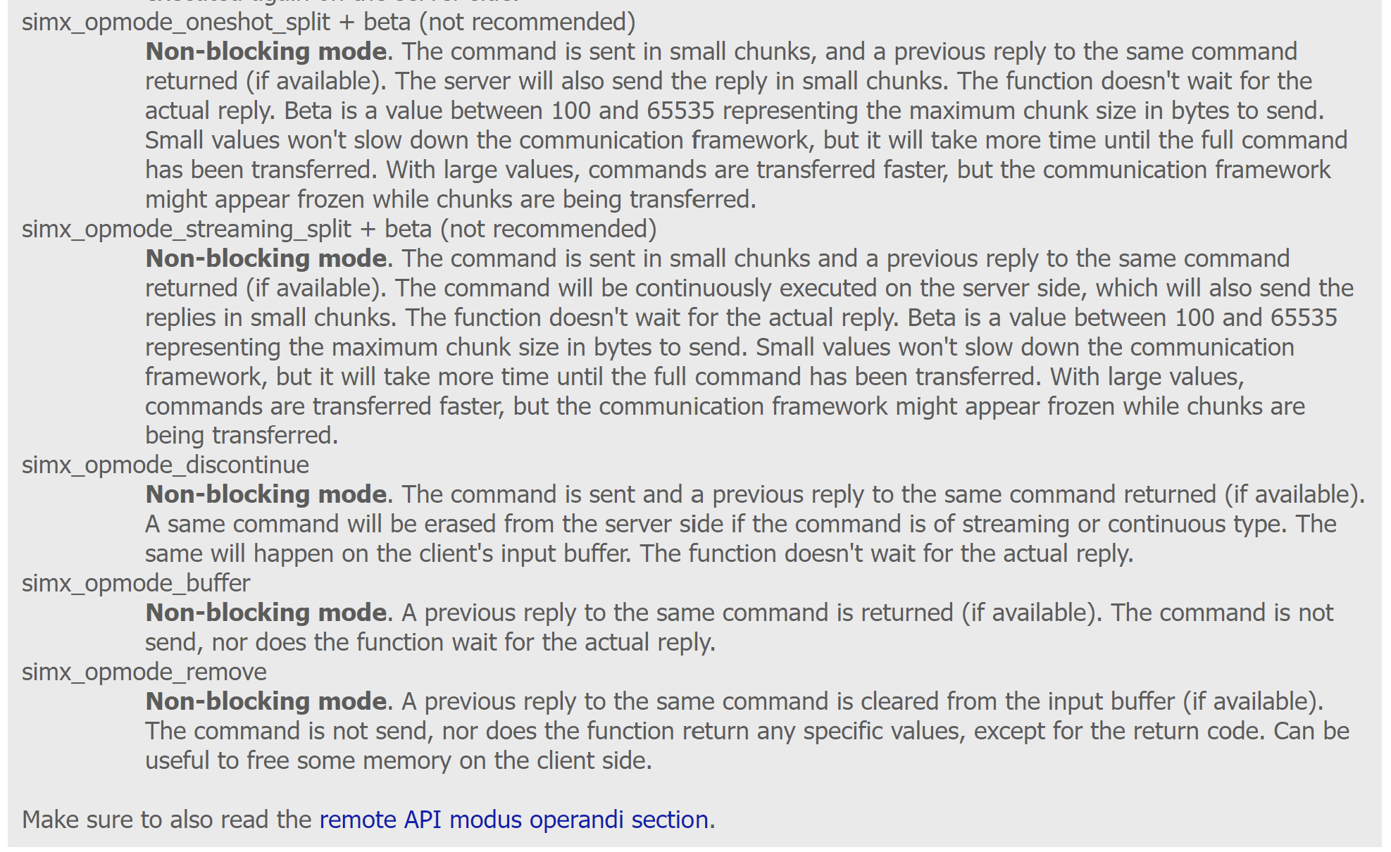
Remote API

Slide 14
练习1
用VREP打开第二次课让大家完成的bubbleRob避障仿真，先不开始仿真
在C:\Program Files\CoppeliaRobotics\CoppeliaSimEdu\programming\remoteApiBindings\python\python\中找到simpleSynchronousTest.py，并运行。出现提示后按下回车键，仔细观察VREP仿真中的变化。
阅读理解simpleSynchronousTest.py代码。
修改simpleSynchronousTest.py代码，使得VREP仿真能够完成避障动作。

Slide 15
练习2
将bubbleRob避障仿真里的控制脚本移植到Python远程控制方式。
移除原有的视觉传感器，浮动视窗，速度调节UI，Graph，以及绿色表示最小距离的线段，它们相关联的代码也一并移除。
保留机器人路径轨迹图。由于remote API中没有绘图的相关函数。因此该部分功能仍保留在bubbleRob脚本中。
仿真时间长度设置为60秒。
采用同步、阻塞模式的通信方式。

Slide 16
练习2
提示，用到的所有API：
simxStart
simxSynchronous
simxStartSimulation
simxGetObjectHandle
simxReadProximitySensor
simxGetLastCmdTime。辅助函数，用于获取当前仿真时间
simxSetJointTargetVelocity
simxGetPingTime
simxSynchronousTrigger
simxStopSimulation
simxFinish

Slide 17
参考链接
Remote API (coppeliarobotics.com)
Legacy remote API (coppeliarobotics.com)
Remote API modus operandi (coppeliarobotics.com)
Enabling the remote API - client side (coppeliarobotics.com)
Enabling the remote API - server side (coppeliarobotics.com)
Remote API Constants (coppeliarobotics.com)
Remote API Constants (coppeliarobotics.com)
regular API reference (coppeliarobotics.com)
Remote API functions (Python) (coppeliarobotics.com)

Slide 18
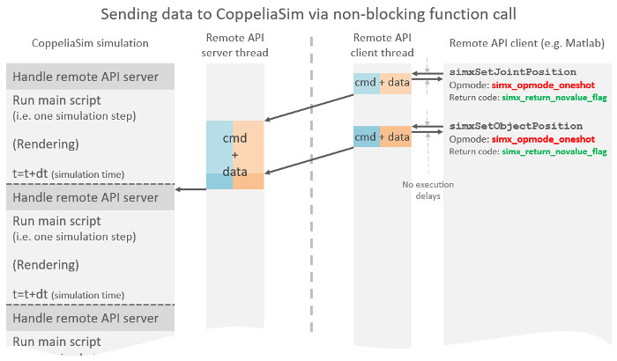
异步模式下非阻塞式函数调用
发送数据，因此只要发过去即可。没有必要等待，因此选择非阻塞模式。
如何指定阻塞或非阻塞？通过参数：opmode。

Slide 19
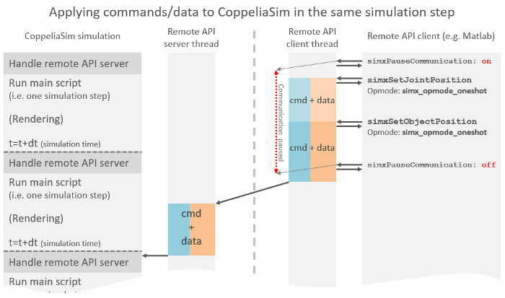
如何让多次发送的数据同时生效？
1、暂停后台数据发送
先让发送的数据在Python端后台等待！等到所有数据发送到后台后，再通知后台发送到VREP。
2、多次发送数据
后台等待
3、恢复后台数据发送
4、数据发送到VREP后台

Slide 20
如何非阻塞式的获取数据？
数据流。通俗地将，远程端周期性地调用数据获取函数，那么，每次调用获得的数据是之前的调用返回的结果。虽然数据不是最新的，但是因为是非阻塞工作模式，远程端工作效率更高。
官方介绍：VREP端可以预测远程端需要什么类型的数据。 为此，远程端必须使用“流式”或“连续”操作模式标志（即，该函数存储在VREP端，定期执行和发送）。 这可以看作是从远程端到VREP端的命令/消息订阅，其中VREP将数据流式传输到远程端。

Slide 21
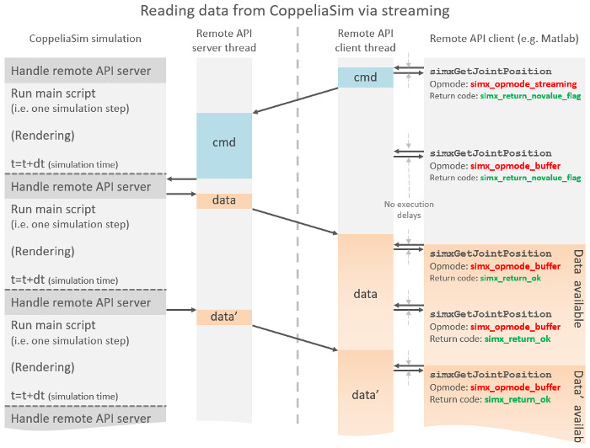
如何非阻塞式的获取数据？
要不断地获取关节位置，则需要调用simxGetJointPosition接口。如果要获取其他信息，则调用其对应的接口。
第一次调用时opmode设置为：
simx_opmode_streaming
每次数据调用都没有阻塞，没有等待时间。
之后的调用opmode设置为：
simx_opmode_buffer
数据流建立需要时间。前几次调用可能不返回数据，是正常情况。
如果远程端不需要继续获取数据，再最后一次调用时必须将opmode设置为：simx_opmode_discontinue
示例：
//在与 CoppeliaSim 断开连接之前，请确保禁用您之前启用的数据流: simxGetJointPosition(clientID,jointHandle,&jointPosition,simx_opmode_discontinue);
//该行代码是必须的，用于确保上一行代码在数据流断开连接之前传送到VREP仿真器
simxGetPingTime(clientID,&pingTime);
通过检查return code确定是否收到数据。

